Slide 1
GES PANDEMIA
CIRA
EU. Christian Carvajal Herrera
Referente GES
Servicio de Salud Iquique
JULIO 2021

Slide 2
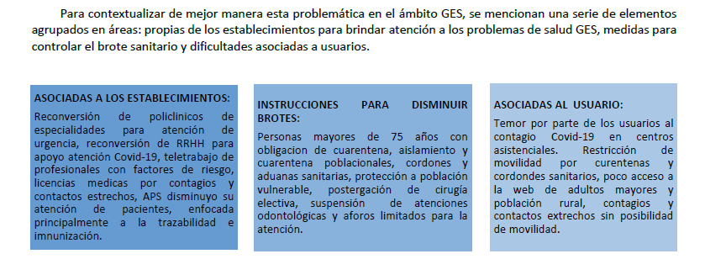
GES Pandemia

Slide 3

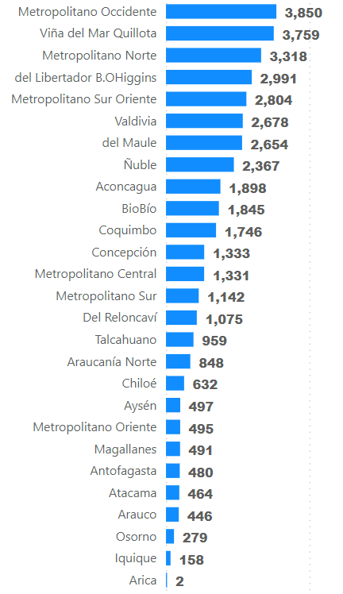
Retraso por Servicio de Salud– Corte 31 de octubre 2021

Slide 4
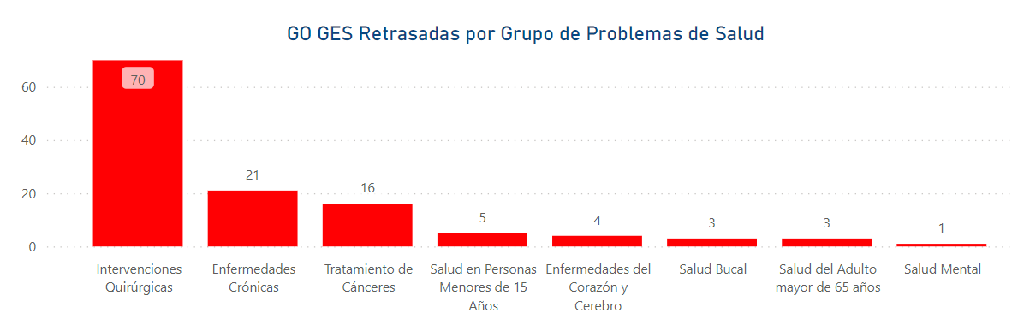
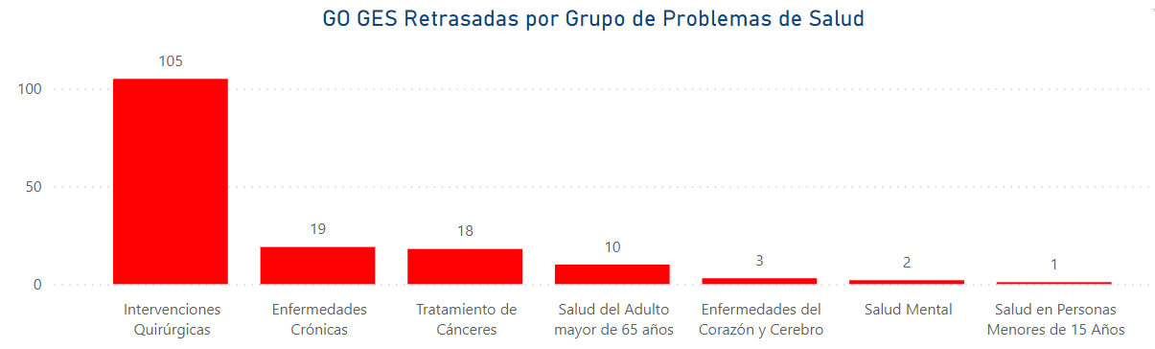
Retrasadas GES, Corte Julio - octubre Servicio de Salud Iquique 2021

Slide 5
Garantías Retrasadas según tipo al 31 de octubre 2021 Servicio de Salud Iquique

Slide 6
Vencimiento por Problema de Salud, corte 31 octubre 2021 Hospital Dr. Torres G. Iquique

